Slide 1
المحاضرة السادسة
برنامج المايكروسوفت ورد

Slide 2
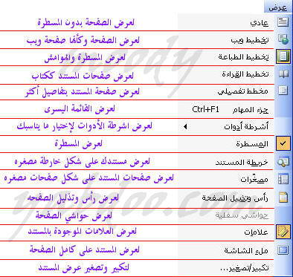
قائمة عرض View
من خلال هذه القائمة يمكننا ان نحدد كيفية ظهور شكل المستند ، و كذلك إمكانية ظهور جزء المهام ووضع رأس وتذييل للصفحة . كما يمكننا التحكم من ظهور وإخفاء أشرطة الأدوات .

Slide 3
قائمة إدراج Insert
تساعدك هذه القائمة من إدراج أكثر من صفحة داخل المستند وكذلك إدراج الترقيم لكل صفحة (أرقام الصفحات (و الصور المناسبة ووضع الأشكال التلقائية وعمل الارتباط التشعبي .

Slide 4
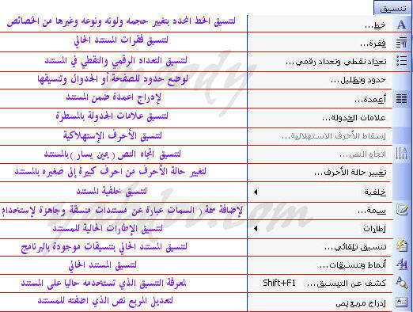
قائمة تنسيق Format
من خلالها يمكنك تنسيق الخط النص او فقرة معينه) يمن ، يسار ، وسط ، تحته خط، مائل ... (وكذلك وضع حدود وتظليل للنص او الصفحة او الفقرة او وضعها بتعداد نقطي او رقمي ، كما تمكننا أيضا من عمل خلفية للمستند

